Slide 1
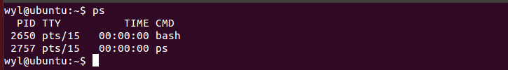
Linux0.11内核--进程的创建与调度
进程和线程是程序运行时状态，是动态变化的，进程和线程的管理操作(比如，创建，销毁等)都是有内核来实现的。
Linux中的进程于Windows相比是很轻量级的，而且不严格区分进程和线程，线程不过是一种特殊的进程。
进程提供2种虚拟机制：虚拟处理器和虚拟内存
每个进程有独立的虚拟处理器和虚拟内存，
每个线程有独立的虚拟处理器，同一个进程内的线程有可能会共享虚拟内存。
内核中进程的信息主要保存在task_struct中(include/linux/sched.h)
进程标识PID和线程标识TID对于同一个进程或线程来说都是相等的。
Linux中可以用ps命令查看所有进程的信息

Slide 2
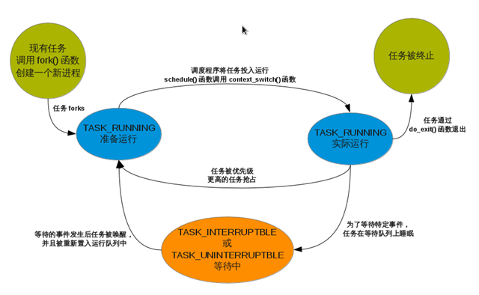
进程的生命周期

Slide 3
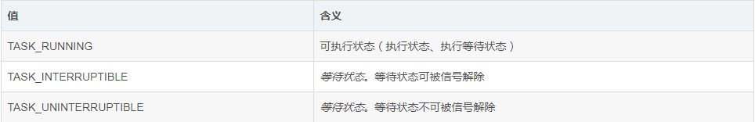
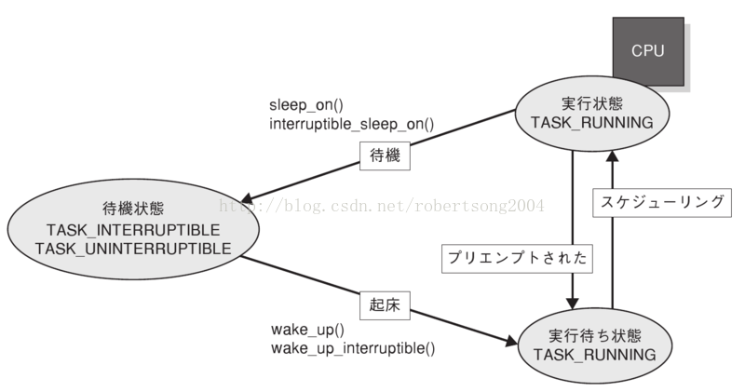
进程的状态

Slide 4
进程的创建
Linux中创建进程与其他系统有个主要区别，Linux中创建进程分2步：fork()和exec()。
fork: 通过拷贝当前进程创建一个子进程
exec: 读取可执行文件，将其载入到内存中运行
创建的流程：
1.调用dup_task_struct()为新进程分配内核栈，task_struct等，其内容与父进程相同。
2.check新进程(进程数目是否超出上限等)
3.清理新进程的信息(比如PID置0等)，使之与父进程区别开。
4.新进程状态置为 TASK_UNINTERRUPTIBLE
5.更新task_struct的flags成员。
6.调用alloc_pid()为新进程分配一个有效的PID
7.根据clone()的参数标志，拷贝或共享相应的信息
8.做一些扫尾工作并返回新进程指针
创建进程的fork()函数实际上最终是调用clone()函数。
创建线程和进程的步骤一样，只是最终传给clone()函数的参数不同。
比如，通过一个普通的fork来创建进程，相当于：clone(SIGCHLD, 0)
创建一个和父进程共享地址空间，文件系统资源，文件描述符和信号处理程序的进程，即一个线程：clone(CLONE_VM | CLONE_FS | CLONE_FILES | CLONE_SIGHAND, 0)
在内核中创建的内核线程与普通的进程之间还有个主要区别在于：内核线程没有独立的地址空间，它们只能在内核空间运行。
这与之前提到的Linux内核是个单内核有关。

Slide 5
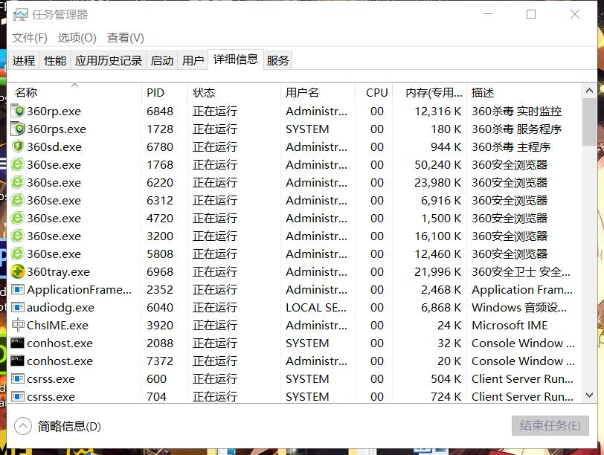
PID
PID就是各进程的身份标识,程序一运行系统就会自动分配给进程一个独一无二的PID。进程中止后PID被系统回收，可能会被继续分配给新运行的程序。
PID一列代表了各进程的进程ID,也就是说,PID就是各进程的身份标识。

Slide 6
进程的终止
子进程上的操作(do_exit)
1.设置task_struct中的标识成员设置为PF_EXITING
2.调用del_timer_sync()删除内核定时器, 确保没有定时器在排队和运行
3.调用exit_mm()释放进程占用的mm_struct
4.调用sem__exit()，使进程离开等待IPC信号的队列
5.调用exit_files()和exit_fs()，释放进程占用的文件描述符和文件系统资源
6.把task_struct的exit_code设置为进程的返回值
7.调用exit_notify()向父进程发送信号，并把自己的状态设为EXIT_ZOMBIE
8.切换到新进程继续执行
子进程进入EXIT_ZOMBIE之后，虽然永远不会被调度，关联的资源也释放掉了，但是它本身占用的内存还没有释放， 比如创建时分配的内核栈，task_struct结构等。这些由父进程来释放。
父进程上的操作(release_task)
父进程受到子进程发送的exit_notify()信号后，将该子进程的进程描述符和所有进程独享的资源全部删除。
必须要确保每个子进程都有父进程，如果父进程在子进程结束之前就已经结束了会怎么样呢？子进程在调用exit_notify()时已经考虑到了这点。
如果子进程的父进程已经退出了，那么子进程在退出时，exit_notify()函数会先调用forget_original_parent()，然后再调用find_new_reaper()来寻找新的父进程。
find_new_reaper()函数先在当前线程组中找一个线程作为父亲，如果找不到，就让init做父进程。(init进程是在linux启动时就一直存在的)

Slide 7
进程的调度
什么是调度?
1.决定哪些进程运行，哪些进程等待
2.决定每个进程运行多长时间
为了获得更好的用户体验，运行中的进程还可以立即被其他更紧急的进程打断。总之，调度是一个平衡的过程。一方面，它要保证各个运行的进程能够最大限度的使用CPU(即尽量少的切换进程，进程切换过多，CPU的时间会浪费在切换上)；另一方面，保证各个进程能公平的使用CPU(即防止一个进程长时间独占CPU的情况)。
调度原理?
进程的优先级有2种度量方法，一种是nice值，一种是实时优先级。
nice值的范围是-20～+19，值越大优先级越低，也就是说nice值为-20的进程优先级最大。
实时优先级的范围是0～99，与nice值的定义相反，实时优先级是值越大优先级越高。
实时进程都是一些对响应时间要求比较高的进程，因此系统中有实时优先级高的进程处于运行队列的话，它们会抢占一般的进程的运行时间。

Slide 8
调度原理之哪个优先级更优先？
实时优先级高于nice值
在内核中，实时优先级的范围是 0～MAX_RT_PRIO-1 MAX_RT_PRIO
nice值在内核中的范围是 MAX_RT_PRIO～MAX_RT_PRIO+40 即 MAX_RT_PRIO～MAX_PRIO

Slide 9
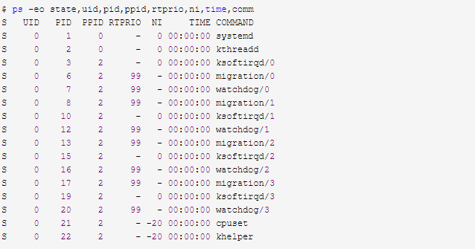
调度原理之一个进程拥有两种优先级怎么办？
一个进程不可能有2个优先级。一个进程有了实时优先级就没有Nice值，有了Nice值就没有实时优先级。
RTPRIO是实时优先级，NI是Nice值

Slide 10
时间片
1.有了优先级，可以决定谁先运行了。但是对于调度程序来说，并不是运行一次就结束了，还必须知道间隔多久进行下次调度。
于是就有了时间片的概念。时间片是一个数值，表示一个进程被抢占前能持续运行的时间。
2.也可以认为是进程在下次调度发生前运行的时间(除非进程主动放弃CPU，或者有实时进程来抢占CPU)。
3.时间片的大小设置并不简单，设大了，系统响应变慢(调度周期长)；设小了，进程频繁切换带来的处理器消耗。默认的时间片一般是10ms

Slide 11
调度实例
假设系统中只有3个进程ProcessA(NI=+10)，ProcessB(NI=0)，ProcessC(NI=-10)，NI表示进程的nice值，时间片=10ms
1) 调度前，把进程优先级按一定的权重映射成时间片(这里假设优先级高一级相当于多5msCPU时间)。
假设ProcessA分配了一个时间片10ms，那么ProcessB的优先级比ProcessA高10(nice值越小优先级越高)，ProcessB应该分配10*5+10=60ms，以此类推，ProcessC分配20*5+10=110ms
2) 开始调度时，优先调度分配CPU时间多的进程。由于 ProcessA(10ms),ProcessB(60ms),ProcessC(110ms)。显然先调度ProcessC
3) 10ms(一个时间片)后，再次调度时，ProcessA(10ms),ProcessB(60ms),ProcessC(100ms)。ProcessC刚运行了10ms，所以变成100ms。此时仍然先调度ProcessC
4) 再调度4次后(4个时间片)，ProcessA(10ms),ProcessB(60ms),ProcessC(60ms)。此时ProcessB和ProcessC的CPU时间一样，这时得看ProcessB和ProcessC谁在CPU运行队列的前面，假设ProcessB在前面，则调度ProcessB
5) 10ms(一个时间片)后，ProcessA(10ms),ProcessB(50ms),ProcessC(60ms)。再次调度ProcessC
6) ProcessB和ProcessC交替运行，直至ProcessA(10ms),ProcessB(10ms),ProcessC(10ms)。
这时得看ProcessA，ProcessB，ProcessC谁在CPU运行队列的前面就先调度谁。这里假设调度ProcessA
7) 10ms(一个时间片)后，ProcessA(时间片用完后退出),ProcessB(10ms),ProcessC(10ms)。
8) 再过2个时间片，ProcessB和ProcessC也运行完退出。

Slide 12
Linux上调度的实现方法
Linux上的调度算法是不断发展的，在2.6.23内核以后，采用了“完全公平调度算法”，简称CFS。
CFS算法在分配每个进程的CPU时间时，不是分配给它们一个绝对的CPU时间，而是根据进程的优先级分配给它们一个占用CPU时间的百分比。
比如ProcessA(NI=1)，ProcessB(NI=3)，ProcessC(NI=6)，在CFS算法中，分别占用CPU的百分比为：ProcessA(10%)，ProcessB(30%)，ProcessC(60%)
因为总共是100%，ProcessB的优先级是ProcessA的3倍，ProcessC的优先级是ProcessA的6倍。
Linux上的CFS算法主要有以下步骤：(还是以ProcessA(10%)，ProcessB(30%)，ProcessC(60%)为例)
1)计算每个进程的vruntime(注1)，通过update_curr()函数更新进程的vruntime。
2)选择具有最小vruntime的进程投入运行。（注2）
3)进程运行完后，更新进程的vruntime，转入步骤2) （注3）
注1. 这里的vruntime是进程虚拟运行的时间的总和。vruntime定义在：kernel/sched_fair.c 文件的 struct sched_entity 中。

Slide 13
Linux上调度的实现方法注
注2. 根据vruntime来选择要运行的进程，似乎和每个进程所占的CPU时间百分比没有关系了。
1）比如先运行ProcessC，(vr是vruntime的缩写)，则10ms后：ProcessA(vr=0)，ProcessB(vr=0)，ProcessC(vr=10)
2）那么下次调度只能运行ProcessA或者ProcessB。(因为会选择具有最小vruntime的进程)
长时间来看的话，ProcessA、ProcessB、ProcessC是公平的交替运行的，和优先级没有关系。
而实际上vruntime并不是实际的运行时间，它是实际运行时间进行加权运算后的结果。
比如上面3个进程中ProcessA(10%)只分配了CPU总的处理时间的10%，那么ProcessA运行10ms的话，它的vruntime会增加100ms。
以此类推，ProcessB运行10ms的话，它的vruntime会增加(100/3)ms,ProcessC运行10ms的话，它的vruntime会增加(100/6)ms。
实际的运行时，由于ProcessC的vruntime增加的最慢，所以它会获得最多的CPU处理时间。
上面的加权算法是方便简化的，Linux对vruntime的加权方法还得去看源码
注3.Linux为了能快速的找到具有最小vruntime，将所有的进程的存储在一个红黑树中。这样树的最左边的叶子节点就是具有最小vruntime的进程，新的进程加入或有旧的进程退出时都会更新这棵树。

Slide 14
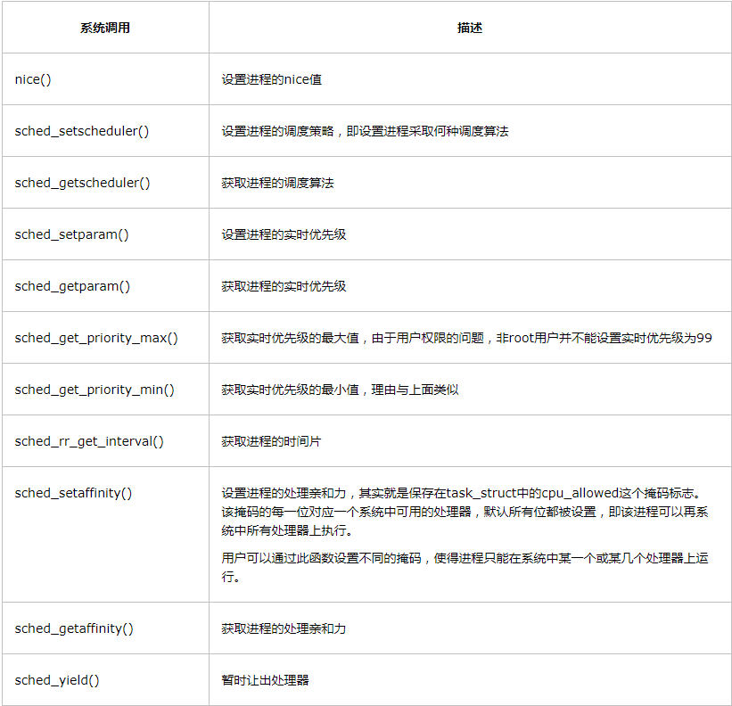
调度相关的系统调用
1) 与调度策略和进程优先级相关 (就是上面的提到的各种参数，优先级，时间片等等) - 下表中的前8个
2) 与处理器相关 - 下表中的最后3个

